Slide 1
교과서
98쪽
1
디지털·인공 지능 건강 자원

Slide 2
학습목표
건강 자원의 의미를 알고 설명할 수 있다.
건강 자원을 올바르게 활용할 수 있다.

Slide 3
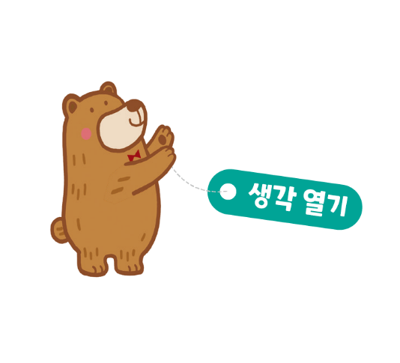
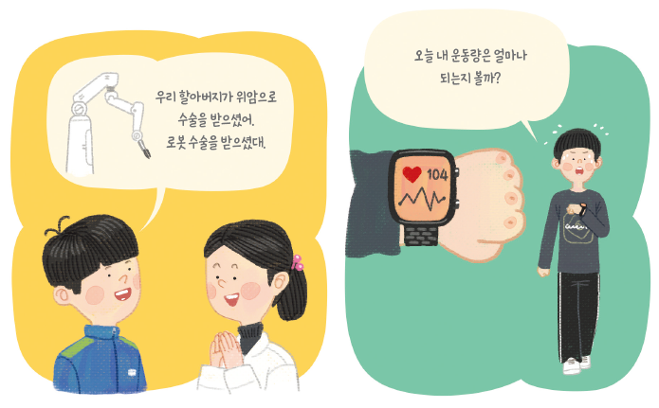
아래 대화를 읽고 디지털·인공 지능(AI) 의료에 대해 이야기해 보세요.
로봇 수술을 통해 암 수술을 하고 스마트 워치를 통해 운동량을 측정해요.

Slide 4
어휘창고
디지털(digital)
여러 자료를 유한한 자릿수의 숫자로 나타내는 방식.
예) 이 영화는 디지털 영상 기법을 통해 더 생생한 장면을 연출해 냈다.
인공 지능
사람 인 人 + 장인 공 工 + 알 지 知 + 능할 능 能
인간의 지능이 가지는 학습, 추리, 적응, 논증 따위의 기능을 갖춘
컴퓨터 시스템.
예) 근래 인공 지능 연구가 활발히 이루어지고 있다.

Slide 5
어휘창고
데이터(data)
이론을 세우는 데 기초가 되는 사실. 또는 바탕이 되는 자료..
예) 광범위한 정보를 데이터 베이스로 구축하다.
융합하다
녹을 융 融 + 합할 합 合 + 하다
다른 종류의 것이 녹아서 서로 구별이 없게 하나로 합하여지다.
예) 이 두 물체는 결코 융합할 수 없다.

Slide 6

1
건강 자원을 알아보아요
도움을 줄 수 있는 사람 : 가족, 친구, 경찰관, 소방관, 교사 등
보건 의료인 : 의사, 치과 의사, 한의사, 약사, 보건 교사, 간호사 등
인적 자원

Slide 7

1
건강 자원을 알아보아요
법률 및 체계 : 국민 건강 보험 제도
지식: 건강 정보
기술: 의학 대학, 간호 대학 연구소
무형 자원

Slide 8

1
건강 자원을 알아보아요
의료 시설 : 의료 기관, 약국, 보건 기관, 구급차, 보건실, 소방서 등
물자 : 공기, 물, 기후, 약품, 식품 등
물적 자원

Slide 9


2
디지털·인공 지능(AI) 건강 자원을 알아보아요
디지털 헬스케어 서비스 범위
모바일 헬스케어
만성 질환 관리 앱, 임신 상황 앱, 투약 관리 앱, 건강 관리 안내 앱, 스마트 워치, 스마트 벨트 등
원격 의료(비대면 의료)
실시간 오디오 + 비디오 시스템으로 건강 검진, 질병 진료

Slide 10


2
디지털·인공 지능(AI) 건강 자원을 알아보아요
디지털 헬스케어 서비스 범위
보건 의료 분석학
수집한 개인 정밀 의료 자료를 인공 지능(AI), 빅 데이터 기술로 분석해 발병 원인을 밝히거나 진료
디지털 보건 의료 시스템
체계화된 의료 시스템 안에서 디지털 개인 건강 기록을 공유ㆍ교류

Slide 11



31
건강 정보 문해력 Up! 허위 건강 정보 Out!
믿을 만한 건강 정보를 어디에서 찾아야 할지 생각해 보고 적어 보세요.
보건소나 병원에서 알려주는 건강 정보
학교 보건 선생님이 알려주는 건강 정보
정부에서 운영하는 보건복지부 누리집(홈페이지)의 정보
질병관리청 누리집(홈페이지)의 건강 정보
보건 교과서나 학교에서 나눠주는 건강 자료

Slide 12
31
건강 정보 문해력 Up! 허위 건강 정보 Out!
아래 QR코드를 스캔하여 건강 정보를 찾아보고, 어떤 내용이 있는지 살펴보세요.
건강 정보
건강 정보
첫번째, 성장기 비만
두번째, 소아 청소년 비만 예방
권장하지 않는 체중 조절 방법
1) 원푸드 다이어트
2) 단식
3) 다이어트 보조제
소아비만 예방 운동 프로그램은 성장기 소아·청소년의 몸에 무리가 없도록 누워서, 앉아서, 서서 하는 운동을 단계별로 제시

Slide 13
31
건강 정보 문해력 Up! 허위 건강 정보 Out!
탐색한 건강 정보를 읽고, 중요한 내용을 나타내는 키워드를 3가지 이상 적어 보세요.
첫번째 키워드
: 건강한 식습관, 신호등 식사요법, 규칙적인 운동, 신체활동
두번째 키워드
: 소아비만 예방, 키 성장, 체중 조절, 척추 안전, 여러 근육 사용

Slide 14
31
건강 정보 문해력 Up! 허위 건강 정보 Out!
내가 알고 있던 건강 정보와 탐색한 건강 정보의 내용이 어떻게 다른지 비교해 보고 점검해 보세요.
내가 알고 있던 건강 정보
다이어트를 할 때는 섭취 열량을 줄여야 한다.
과일과 채소는 신선한 제철 식품 위주로 섭취해야 한다.
다이어트에는 유산소 운동을 하는 것이 좋다.

Slide 15
31
건강 정보 문해력 Up! 허위 건강 정보 Out!
내가 알고 있던 건강 정보와 탐색한 건강 정보의 내용이 어떻게 다른지 비교해 보고 점검해 보세요.
새롭게 알게 된 건강 정보
체중 관리는 혼자 해결하기 어려울 수 있으므로 가족의 도움뿐만 아니라, 필요하다면 전문가 상담을 통해 개인 맞춤형 계획을 세우는 것을 권장한다.

Slide 16
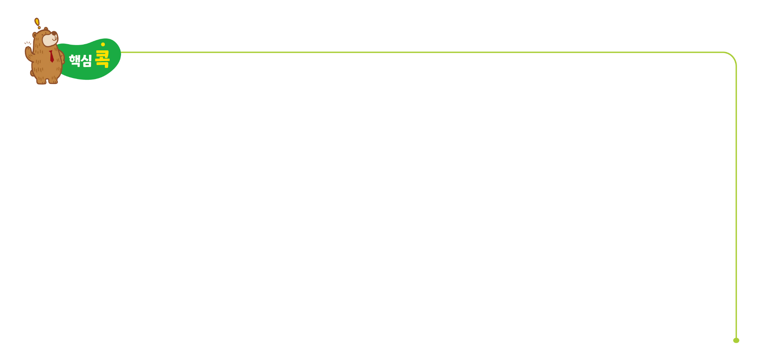
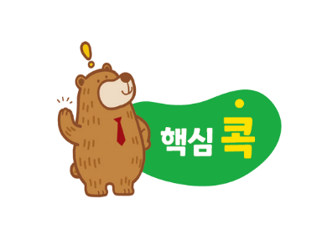
다음 문장을 읽고 맞으면 O, 틀리면 X에 표시해 보세요.
인공 지능 의료 기술을 활용하면 의사의 역할이 완전히 사라집니다.
O
X
의학적 근거가 없는 건강 정보라도 친구가 알려주면 믿어도 됩니다.
O
X

Slide 17
교과서
101쪽
1
기후 변화와 건강

Slide 18
학습목표
기후 변화로 인한 건강의 영향을 설명할 수 있다.
기후 변화로부터 건강을 지키는 방법을 실천할 수 있다.

Slide 19
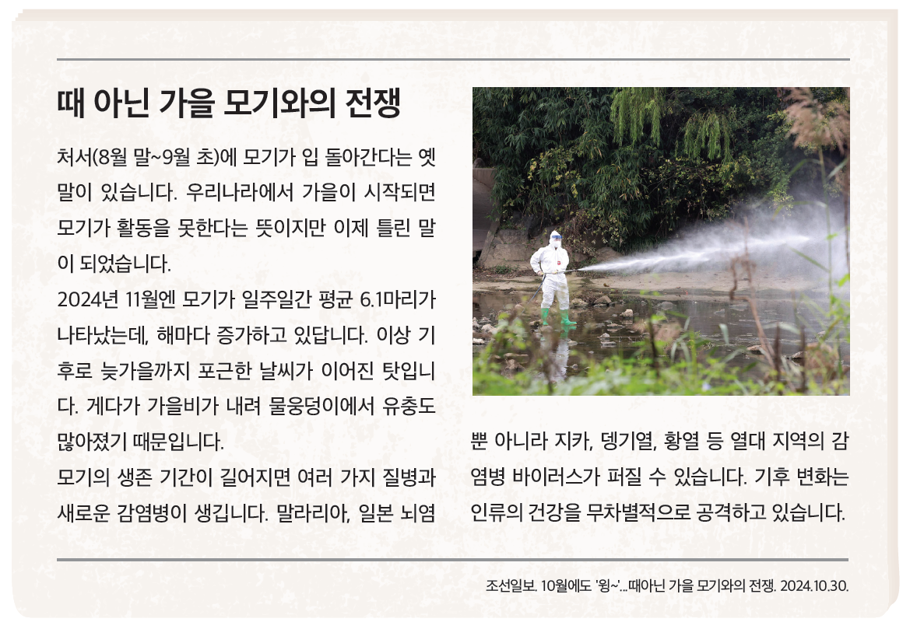
늦가을에 모기가 활동하는 이유를 기후와 관련지어 이야기해 보세요.
지구 온난화로 인해 가을에도 기온이 높아져서 늦가을에도 모기가 활동하게 되었어요.

Slide 20
어휘창고
기상
기운 기 氣 + 코끼리 상 象
대기 중에서 일어나는 물리적인 현상을 통틀어 이르는 말.
예) 유달리 추웠던 겨울이 가고 봄이 왔으나 기상은 여전히 변덕스러웠다.
기후
기운 기 氣 + 기후 후 候
기온, 비, 눈, 바람 따위의 대기(大氣) 상태.
예) 이곳 기후는 농사짓기에 좋다.

Slide 21
어휘창고
유충
어릴 유 幼 + 벌레 충 蟲
알에서 나온 후 아직 다 자라지 아니한 벌레.
예) 굼벵이는 매미의 유충이다.

Slide 22
1
기후 변화가 생활 환경에 영향을 미쳐요
2
기후 변화는 건강에 영향을 미쳐요
기후 변화가 건강에 끼치는 영향
폭염, 한파 등 극한 기온
열사병, 저체온증과 같은 온열·한랭 질환 발생, 심혈관 질환 등 기저 질환 악화

Slide 23
기후 변화가 건강에 끼치는 영향
기온 상승, 강우량 변화, 생태계 변화
곤충, 동물 매개 감염병,
수인성·식품 매개 감염병 발생
미세 먼지 등 대기 오염
심혈관·호흡기 질환,
급·만성 질환 발생 및 악화

Slide 24
32
기후 변화가 건강에 미치는 영향
기후 변화가 건강에 미치는 영향에 대하여 사다리 타기를 해 보세요.
이상 고온
(이른 열대야와 폭염)
온열 질환(일사병,
열사병 등) 증가
이상 한파
한랭 질환 증가
감염병 증가 (모기 매개
수인성 감염병 증가)
집중 호우

Slide 25
32
기후 변화가 건강에 미치는 영향
태풍
안전사고 발생의 위험
물 부족으로 인한
개인위생 관리의 어려움
가뭄
수질 오염, 대기 오염 증가
수인성 감염병,
환경성 질환 증가
알레르겐 (꽃가루, 미세
먼지 등) 증가
알레르기 증가

Slide 26
32
기후 변화가 건강에 미치는 영향
내가 도착한 건강 문제를 예방하려면 어떤 생활 습관이 필요할까요?
온열질환: 물을 자주 마셔요/ 햇빛이 강할 땐 외출을 피해요/
시원한 옷을 입어요
감염병 증가: 손을 자주, 깨끗하게 씻어요/ 마스크를 올바르게 써요/
물건이나 장난감을 함께 쓸 때 주의해요
알레르기 질환 증가: 집 안을 깨끗하게 청소해요/ 꽃가루가 날리는
날엔 외출을 줄여요/ 몸에 맞는 옷을 입고
피부를 잘 관리해요

Slide 27
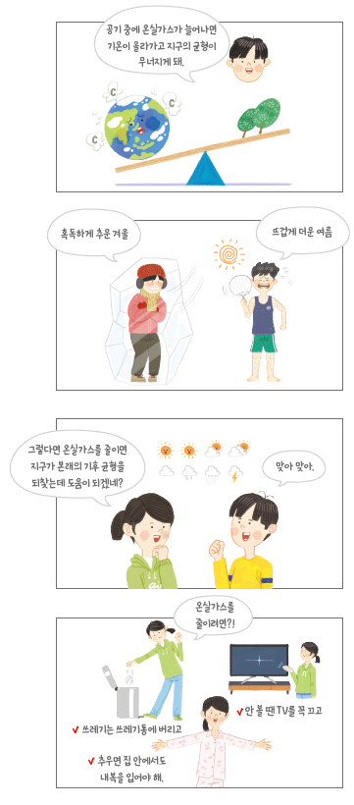
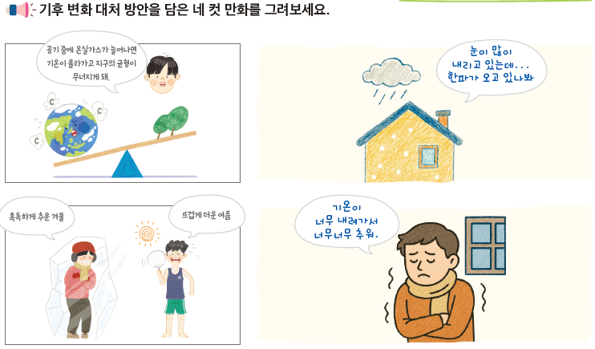
33
기후 변화 대처하기
기후 변화 대처 방안을 담은 네 컷 만화를 그려보세요.
공기 중에 온실가스가 늘어나면 기온이 올라가고 지구의 균형이
무너지게 돼.

Slide 28
33
기후 변화 대처하기
기후 변화 대처 방안을 담은 네 컷 만화를 그려보세요.
뜨겁게 더운 여름
혹독하게 추운 겨울

Slide 29
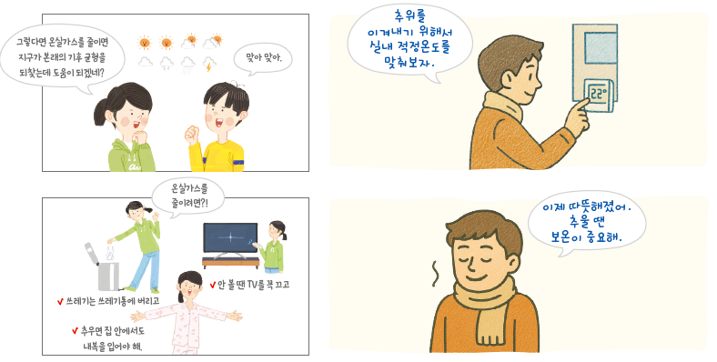
33
기후 변화 대처하기
기후 변화 대처 방안을 담은 네 컷 만화를 그려보세요.
그렇다면 온실가스를 줄이면 지구가 본래의 기후 균형을 되찾는데 도움이 되겠네?
맞아 맞아.

Slide 30
33
기후 변화 대처하기
기후 변화 대처 방안을 담은 네 컷 만화를 그려보세요.
온실가스를
줄이려면?
∨ 쓰레기는 쓰레기통에 버리고
∨ 안 볼 땐 TV를 꼭 끄고
∨ 추우면 집 안에서도 내복을 입어야 해.

Slide 31
기후 변화는 날씨뿐 아니라 우리가 사는 집, 학교, 건강까지 영향을 줄 수 있어요. 기후 변화로 생길 수 있는 위험한 일을 써 보세요.
홍수가 나서 집이 물에 잠길 수 있다.

Slide 32
미래와 건강 사회 단원에서 배운 내용으로 초성 낱말 퍼즐을 맞춰 보세요.
단원 마무리
확인하기
인공 지능의료
보기
건강권
건강 자원
건강 정보
호우
낙뢰
가로 열쇠 | 세로 열쇠
➊ 인간이 건강하게 살 수 있는 권리 | ➋ 건강을 유지하고 증진하는 데 필요한 정보
➌ 인공 지능의 도움을 받아 병을 진단, 치료 | ➍ 건강을 보호·증진하기 위해 필요한 모든 자원
➎ 번개와 천둥을 동반하여 벼락이 떨어짐 | ➏ 갑자기 많은 비가 내림

Slide 33
단원 마무리
확인하기
 | 건 |  |  | 건
건 | 강 | 권 |  | 강
 | 정 |  |  | 자
 | 보 |  |  | 원
②
④
①

Slide 34
단원 마무리
확인하기
인 | 공 | 지 | 능 | 의 | 료
낙 | 뢰 |  | 호
 |  |  | 우
③
⑤
⑥

Slide 35
2. 건강한 미래를 위해 실천할 수 있는 활동에 관해
의논한 뒤 실천해 보세요.
단원 마무리
실천하기
나와 가족의 건강을 지켜주는 자원에는 어떤 것이 있는지 적어 보세요.
인적 자원 – 의사, 약사
물적 자원 – 병원, 약국
무형 자원 – 의료 기술, 건강 정보
인공 지능(AI) 의료를 사용할 때 주의해야 할 점을 생각해 보고 적어 보세요.
개인 건강 정보가 유출될 수 있다.
AI 의료 시스템 구축에 비용이 많이 든다.

Slide 36
단원 마무리
실천하기
온열 질환에 대비하여 물을 많이 마신다.
감염병에 대비하여 손을 자주 씻는다.
기후 변화로부터 우리의 건강을 지키기 위해 할 수 있는 일을 생각해 보고 적어 보세요.

Slide 37
3. 미래와 건강 사회를 공부한 뒤 달라진 나의 모습을
평가해 보세요.
단원 마무리
평가하기
평가 항목 | 평가
디지털·인공 지능 시대의 건강 자원 변화를 알고, 인공 지능 의료에 대해 설명할 수 있나요? | ☆ ☆ ☆
기후 변화의 영향을 알고, 건강을 지키는 방법을 실천할 수 있나요? | ☆ ☆ ☆

